Slide 1



Tren Trener´n samling 5- dag 1

Slide 2
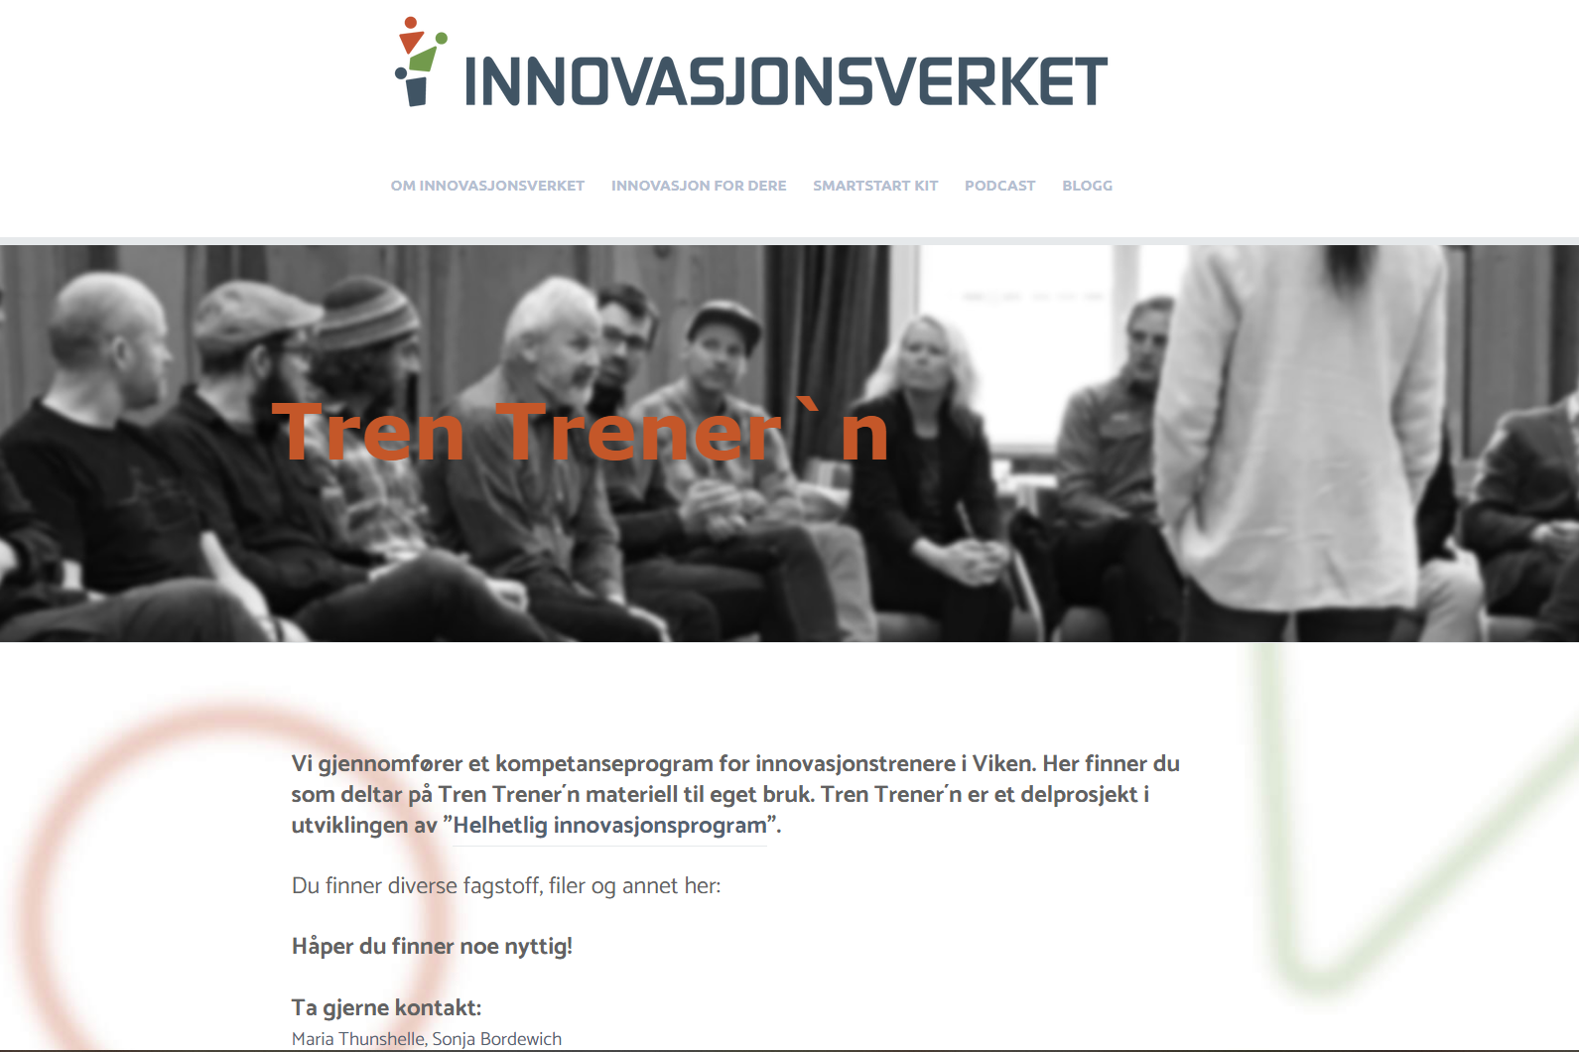

Innsiktmateriale fra samlinger så langt
Alt materiell på fra samlingene ligger nå på nettsiden

Slide 3
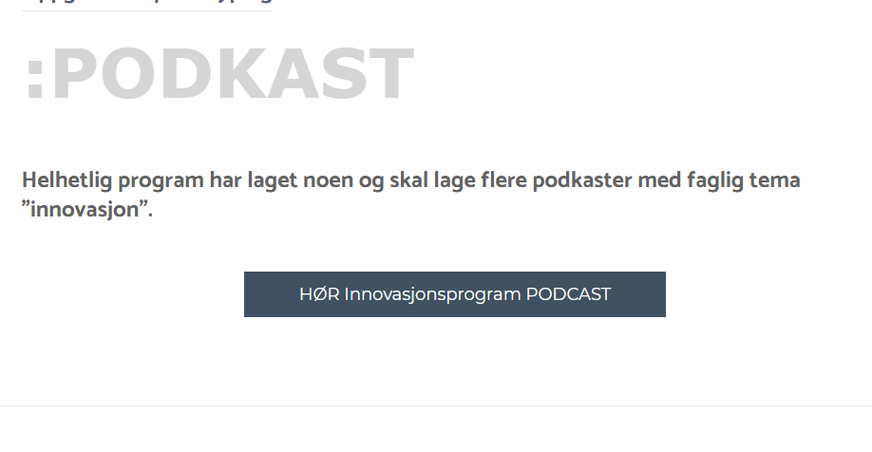
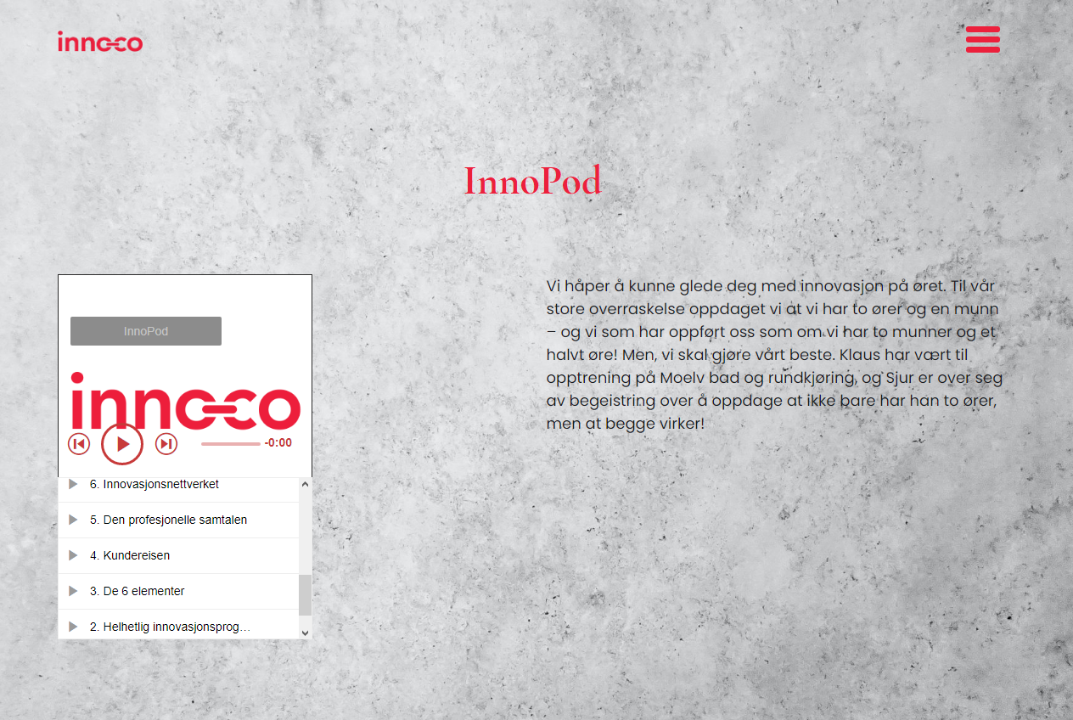
Podkast om Innovasjon tilgjengelig for alle

Slide 4
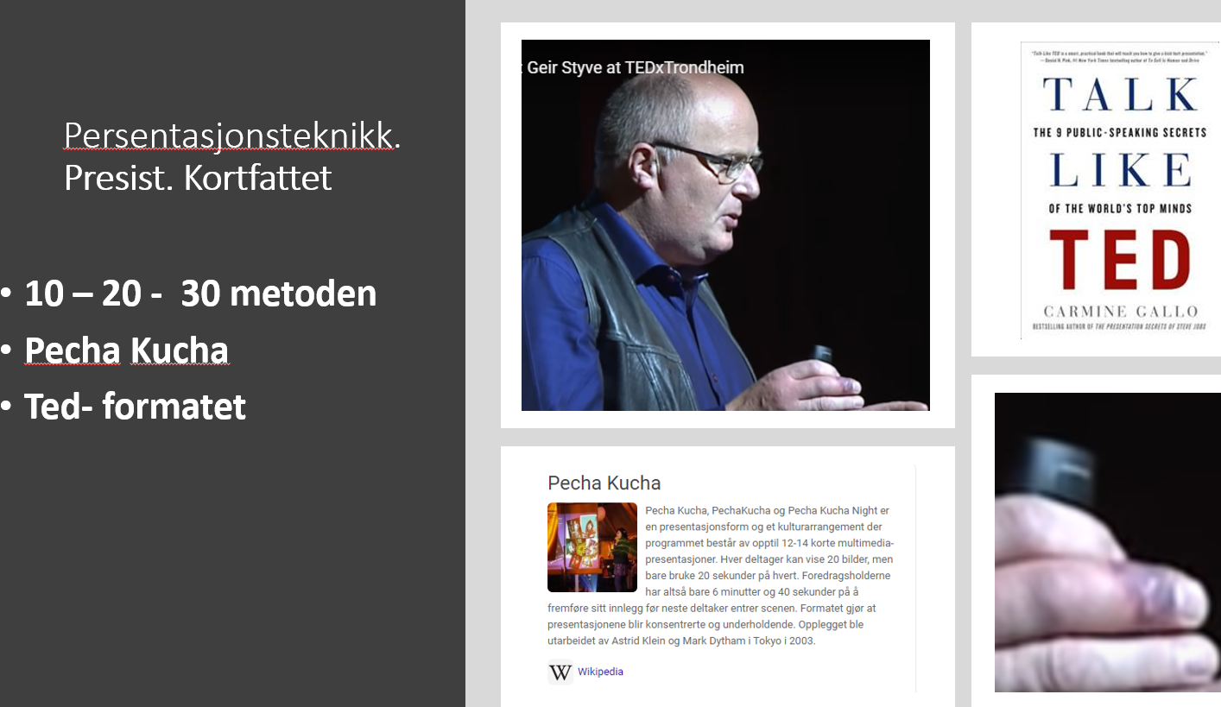
Introduksjon til Ted Talk, personlig coaching på dette og test arena blant de andre Trenerne:

Slide 5
Lag din egen prototype:
Lag din prototype for innovasjontrening av din hovedmålgruppe. Valgfri form og vinkling?

Slide 6
TEMAER VI HAR HATT:
Personlighet (JTI) og Motivasjon – hvem er jeg og hvilken effekt har jeg på andre?
Meg som Innovasjonstrener
Innovasjonsfaglig innhold og verktøy som de selv kan ta i bruk som innovasjonstrenere. For eksempel teori knyttet til forretningsmodellering og prosjektverktøy.
Talk like Ted – opplæring i TedEx presentasjon som format
Open Space Technology som metodikk
Prototyping

Slide 7
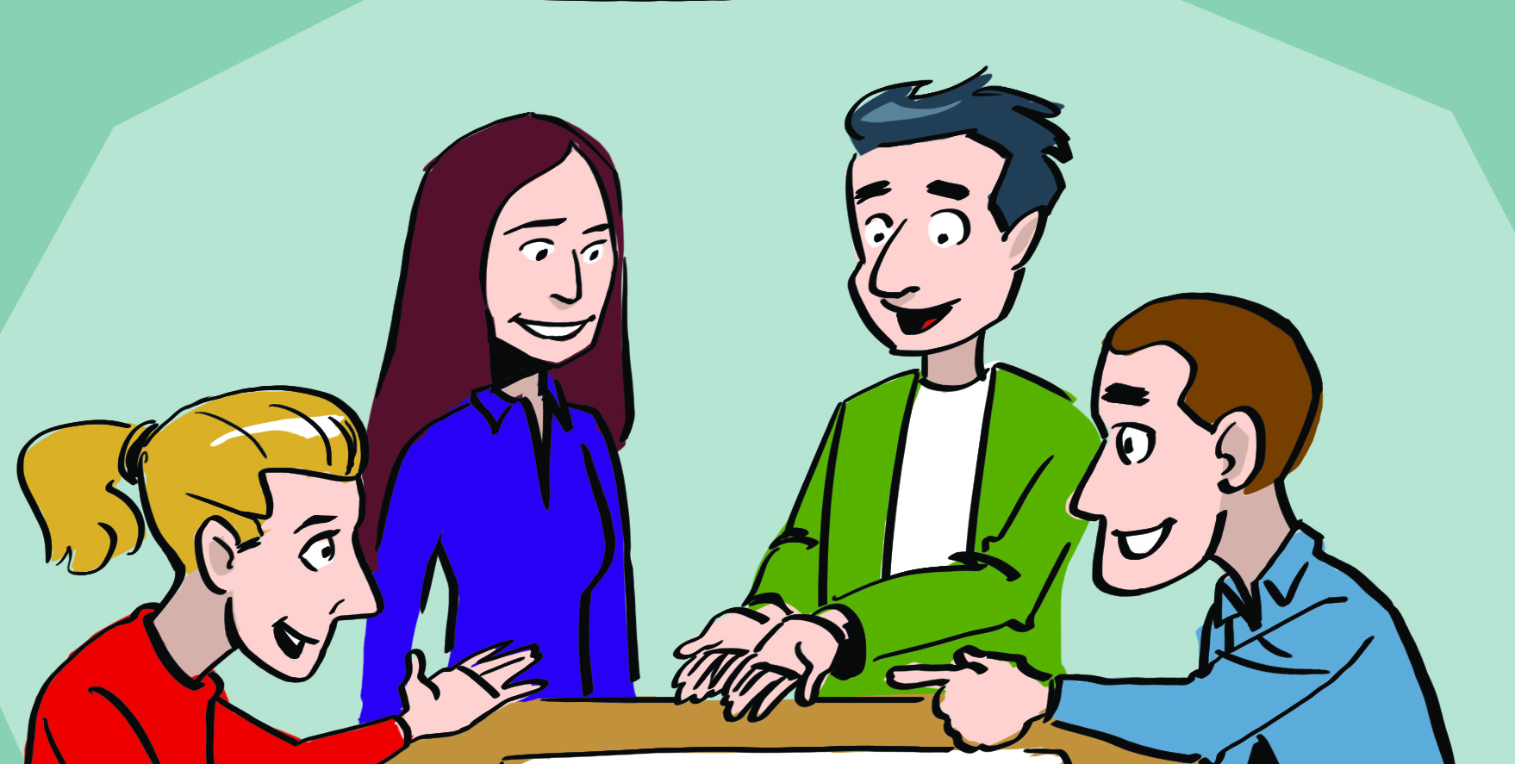
Tren Trener’n – vi skal:
Trene opp de som jobber med bedriftsrådgivning og innovasjon til å bli enda bedre og tryggere i rollen sin.
Få selvgående Innovasjonstrenere som kan delta aktivt inn i prosessen før – under og etter et Innovasjonsprogram
Overføre kompetansen slik at oppfølgingen av Innovasjonsprogram kan gjøres lokalt.

Slide 8
Resultatmål:
Utvikle et kompetanseprogram for Innovasjonstrenere – og teste det på minst 10 Innovasjonstrenere innen juni 2021.
Notes:
Effekt mål:
Tren Trener’n skal utvikle proaktive og trygge Innovasjonshjelpere ute i distriktet som tar tak i gode prosjekter og coacher dem videre som igjen vil gi grobunn for flere søknader og gode prosjekter for ny næringsutvikling.
Det skapes nettverk på tvers av kommuner, næringshager, inkubatorer og annen offentlig og privat virksomhet ved at de treffes, får kjennskap til hverandres kompetanser og styrker gjennom Tren Trener’n.
Fasilitering både digitalt og fysisk vil stå i fokus, og dette blir en videreføring og forsterkning av Innovasjonsverkets satsning på Innovasjonslab som et nytt forretningsområde for målgruppen i Tren Trener’n.

Slide 9
Utfordring til i morgen:
«Hva er den største utfordring du som Innovasjonstrener står i NÅ med en kunde/ bruker?»
Det skal være en reell utfordring som kunden din står i og trenger hjelp til å ta tak i.
Du må ta tak i behovet hos kunden din og bruke kunnskapen du har opparbeidet deg for å være den enda mer relevant som trener.

Slide 10
Gruppearbeid
«Jeg vil diskutere utfordringer til i morgen» v/ Maria
«Jeg vil koble meg på Helhetlig Innovasjonsprogram» v/ Klaus
«Jeg har lyst til å utvikle formidleren i meg!» v/ Geir

Slide 11
Tren Trener´n samling 5- dag 2

Slide 12
Gruppearbeid
Innovasjonstrener internt i en virksomhet (Sonja)
Innovasjonstrener som næringssjef / næringskonsulent (Geir)
3. Innovasjonstrener opp imot entreprenører (Klaus)

Slide 13
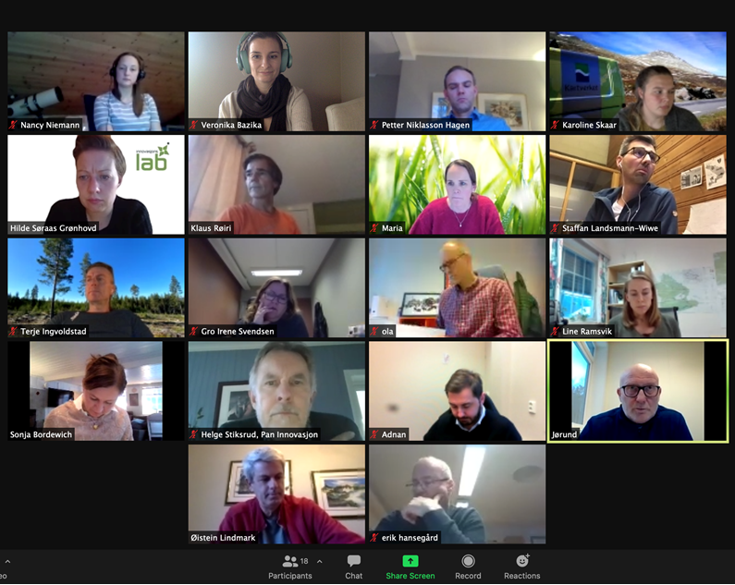
TILBAKEMELDINGER FRA DELTAGERNE SÅ LANGT:
«Nettverk med andre som har lignende muligheter/utfordringer.»
«Delingsnettverk, lært nye metoder, selvutvikling og innsikt i andres utfordringer og "løsninger«
«Bra folk. Uante muligheter. Nyttig»
«Jeg må føle at jeg får faglig påfyll, samt at den kompetansen er relevant for våre målbedrifter og jobben jeg gjør i Næringshagen»
«Nytt nettverk. Nyttige tips. Blitt bedre på digitale møter. Lært mye om meg selv og min mennesketype samt andre mennesketyper.»
«Ny og forsterket innsikt i egne egenskaper og kvaliteter»
«Mer kunnskap om meg selv og mine styrker og svakheter + nettverk/kjennskap til andre/nye personer innen samme bransje»
«Prøver å tilpasse arbeidsoppgaver og arbeidsflyt på en slik måte at jeg får brukt meg selv best mulig.»

Slide 14
Hva deltagerne trenger videre nå i Tren Trener´n:
«Mer coaching på formidling. Hvordan bli mer selgende i all formidling og i budskap. Lære mer om hvordan og hvorfor mtp treffsikkerhet»
«Usikker - kanskje et felles delingsnettverk som møtes noen ganger i året og som har et forum digitalt hvor man kan kontakte hverandre uten om samlingen?»
«Ønsker at jeg/vi skal kunne levere det faglige innholdet i kommende Innovasjonsprogram med god kvalitet og energioverføring (positiv sådan :-) )»
«Mindre grupper som jobber mer retningsstyrt/spisset»
«Kvartalsviser møter/samlinger med nettverket for inspirasjon, utvikling og erfaringsutveksling.»

Slide 15
Oppgave til neste gang:
Ut og snakke med kunde/ bruker og bruk aktivt kompetansen du har tilegnet deg så langt.
Koble deg på en veiledning i et reelt prosjekt i Innovasjonsprogrammet som går nå – og prøv deg som Innovasjonstrener.

